Slide 1
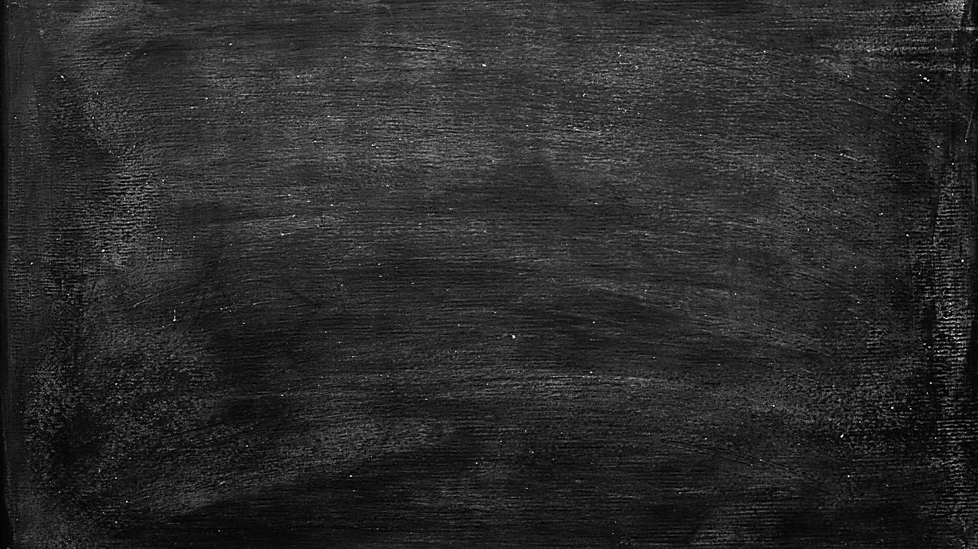

Személy- és vagyonőr szakmai képzés Programkövetelmény azonosító száma: 10323009 E/2020/000318
Intézkedéstaktikai segédanyag a gyakorlati vizsgafeladat végrehajtásához
Alapajánlások a teljesség igénye nélkül

Slide 2
Adatvédelmi figyelmeztetés
Az előadáson elhangzottak kép-, hang- vagy más felvevő eszközzel történő rögzítése az előadó hozzájárulása nélkül
TILOS!

Slide 3
A személy-és vagyonőr intézkedése
Az intézkedéssel szemben támasztott alapkövetelmények:
jogszerűség,
szakszerűség,
biztonságosság,
arányosság,
objektivitás,
kulturáltság,
differenciáltság.

Slide 4
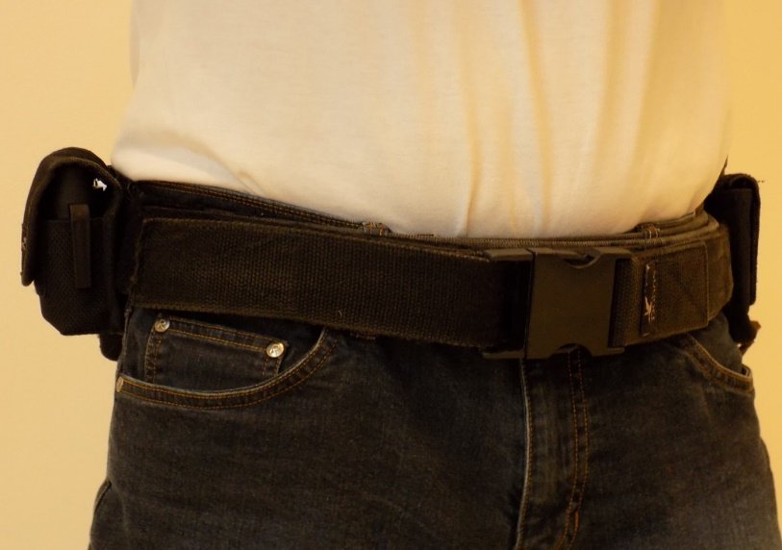
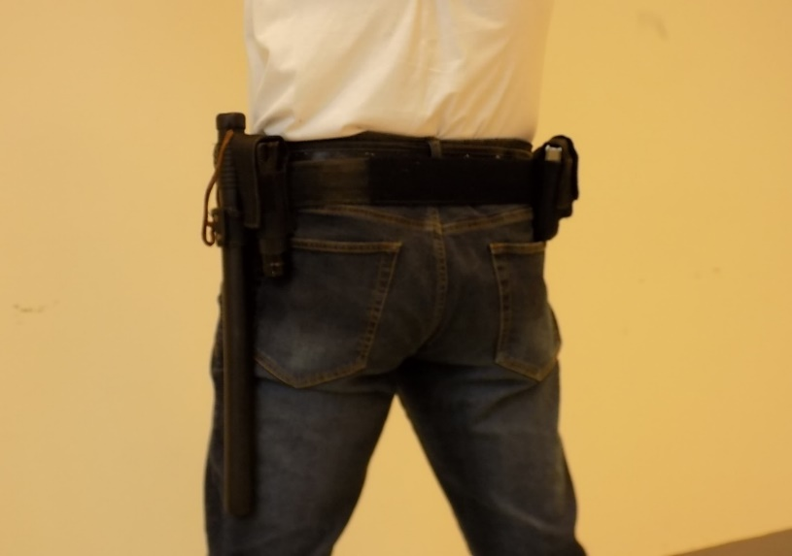
A taktikai öv és azon elhelyezett szolgálati felszerelések, támadáselhárító eszközök
Ajánlás:
A támadáselhárító eszközöket úgy helyezzük el a taktikai övön, hogy azt minden esetben elérjük. Lehetőleg ne változtassunk az elhelyezés sorrendjén.
A támadáselhárító eszközök elhelyezésekor ügyeljünk a jobb és balkezes alkalmazásra. Például a rendőrbotnál (gumibotnál) jobbkezesek esetén a bal oldali elhelyezés.
Fontos, hogy a taktikai öv gerinc ágyéki szakaszára eső részére ne tegyünk kemény, sérülést okozó tárgyat, mivel az a gerinc sérüléséhez vezethet, például hatra eséskor.

Slide 5
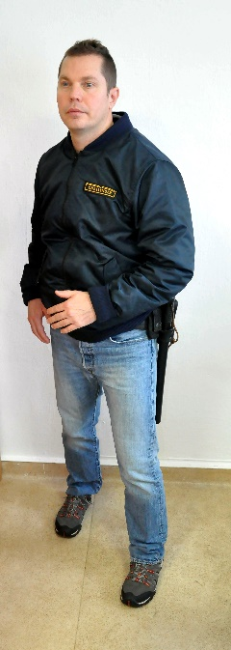
Az intézkedő állás kialakítása
Az intézkedő állás célja, jelentősége, és formája:
A törzs 45 fokban kifordul, a segítőkéz védi a kényszerítőeszközt.
A működtető kéz a távolságtartást biztosítja. Jobbkezek esetén a bal kéz és a bal láb elöl, van. Balkezek esetén fordított az állás. A lábak vállszélességben, haránthelyzetben helyezkednek el.
Célja: Stabil helyzet kialakítása ebben a helyzetben jobban ellenáll az intézkedés alá vont személy részéről adódó húzó vagy toló mozdulatoknak, esetleg támadásnak. A testsúlyt lábanként 50-50%-os testsúlyelosztásban terheljük.
1. Kisebb támadható felület
Az intézkedő állás felvételével csökkenti a támadás általi támadható testfelületet.
2. Lágyrész védelme
Az esetleges támadás során sérülékenyebb (lágyrész) testrészeinek
a védelme. A támadás elhárító eszközök!

Slide 6
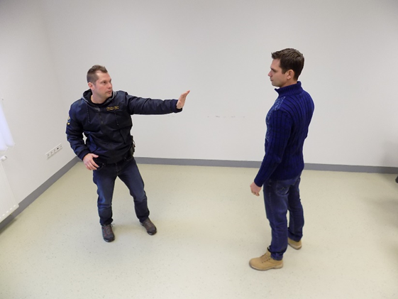

A biztonsági távolság (ha egyedül vagyunk)
Ajánlás: Amennyiben a terület és a helyiség megengedi akkor kettő kar és egy eszköz távolság legyen a biztonsági távolság. Folyamatosan figyelni kell a személy viselkedését, kezeinek helyzetét. Például a személy ne tegye zsebre a kezét. Ammenyiben nem áll rendelkezésre ennyi hely akkor, arra kell ügyelni, hogy a személy ne érje el a karjaival illetve a lábaival a személy- és vagyonőrt.

Slide 7
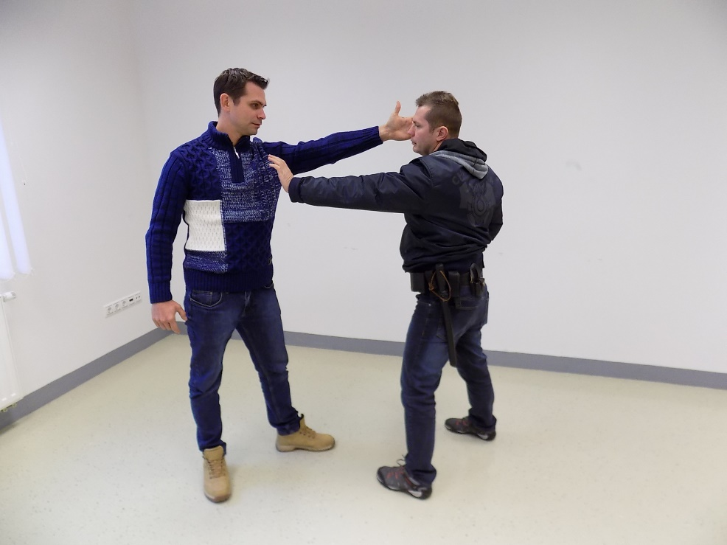
A szakszerűtlen, nem biztonságos távolság
Szakszerűtlen, taktikai hiba: túl közel, (nem biztonságosan, biztonsági zónán belül) állva az intézkedés alá vont személy kezeinek és a lábainak támadása esetén a személy-és vagyonőr megsérülhet.

Slide 8
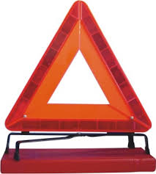
A biztonsági háromszög (ha ketten vagyunk)
INT alá vont
2.
Társ
1.
Parancsnok

Slide 9
„L” alakzat kialakítása
Parancsnok

Slide 10
„Z” alakzat kialakítása

Slide 11
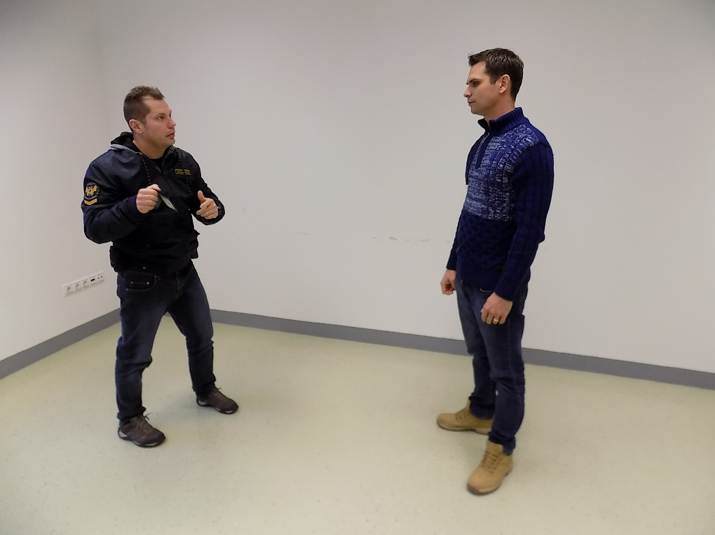
A bemutatkozás, a személy- és vagyonőr kilétének igazolása
A bemutatkozás: a személy-és vagyonőr kulturáltan a napnak, nemnek megfelelően köszön. Érthetően elmondja nevét szervezeti egységhez tartozását, a munkavégzésének, intézkedés törvényes célját. Továbbá igazolja magát a formaruhájának viselésével és rajta elhelyezett igatolókártyával. Illetve a személy -és vagyonőr igazolványával.
Nagyon fontos, hogy a bemutatkozás alatt a kommunikáció mindig legyen tömör, egyértelmű, célratörő és udvarias. Illetve mindig tartalmazza az intézkedés tényét és annak törvényes célját.

Slide 12
A kommunikáció verbális és nonverbális módon
Ajánlás: a kommunikáció: legyen érthető, lényegre törő, udvarias és tartalmazza a törvényes intézkedési célnak az elérését.
A kommunikáció nonverbálisan: egyértelműen a kezek egyértelmű jelzésével mehet végbe. Mutogató, segítő mozdulatokkal próbáljuk a tudomásra juttatni, hogy mi a célunk és mit szeretnénk végrehajttatani az intézkedésünk során. Ilyenkor a hallássérült vagy a nem az azonos nyelvet beszélő személy is érti a jelzést.
Továbbá ez a kézmozdulat egyben egy nonverbális kommunikáció, mivel egyértelmű jelzés arra, hogy „ÁLLJ”, ne mozogjon.

Slide 13
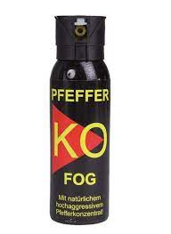
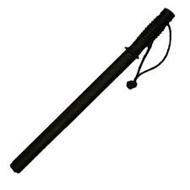
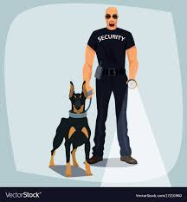
Támadáselhárító eszközök
2005. évi CXXXIII. törvény 27. § (4) A személy- és vagyonőr a feladata ellátása során vegyi eszközt (gázsprayt), gumibotot, őrkutyát, valamint – az erre vonatkozó jogszabályok rendelkezései szerint – lőfegyvert tarthat magánál és azokat csak jogos védelmi helyzetben, illetve végszükség esetén alkalmazhatja.

Slide 14
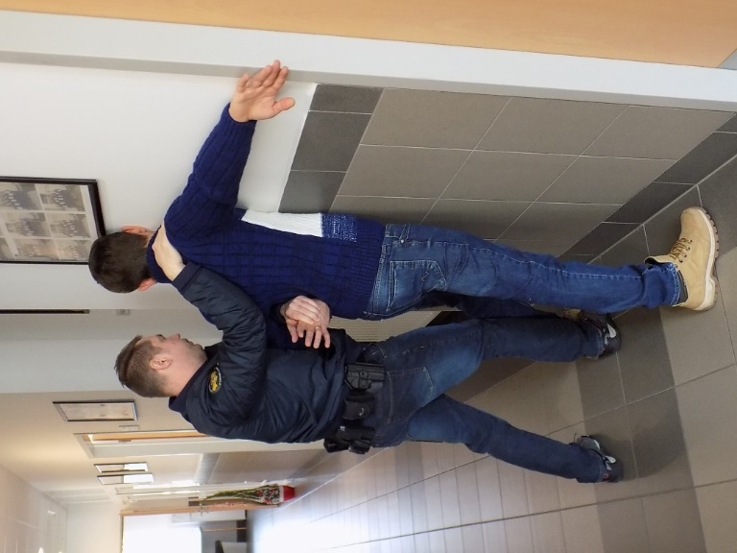
Az arányos mérvű testi erő alkalmazása
Ajánlás: arányos mérvű testi erő alkalmazására
megfogás
lefogás
ízületi pont feszítés, hajlítás (karbölcső)
leszorítás
elvezető fogások (mobilizáló fogások)
27. § (3)A személy- és vagyonőr arányos mérvű kényszerítő testi erő alkalmazásával
a) a védett személy biztonságát fenyegető támadást elháríthatja;
b) a védett létesítménybe, területre való jogosulatlan belépést megakadályozhatja, a jogosulatlanul bent tartózkodót onnan eltávolíthatja;
c) a rendezvényt zavaró vagy annak biztonságát veszélyeztető személyt a rendezvényről eltávolíthatja;
d) a pénz- és értékszállítást jogtalanul akadályozó személyt eltávolíthatja, illetve a szállítmány biztonságát fenyegető támadást elháríthatja.

Slide 15
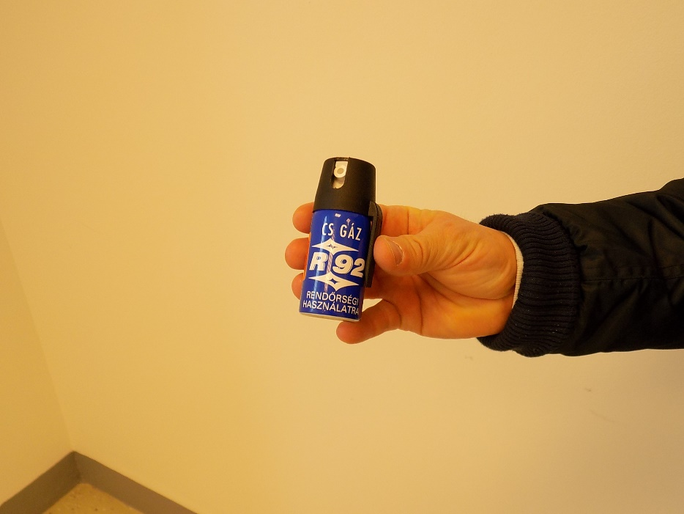
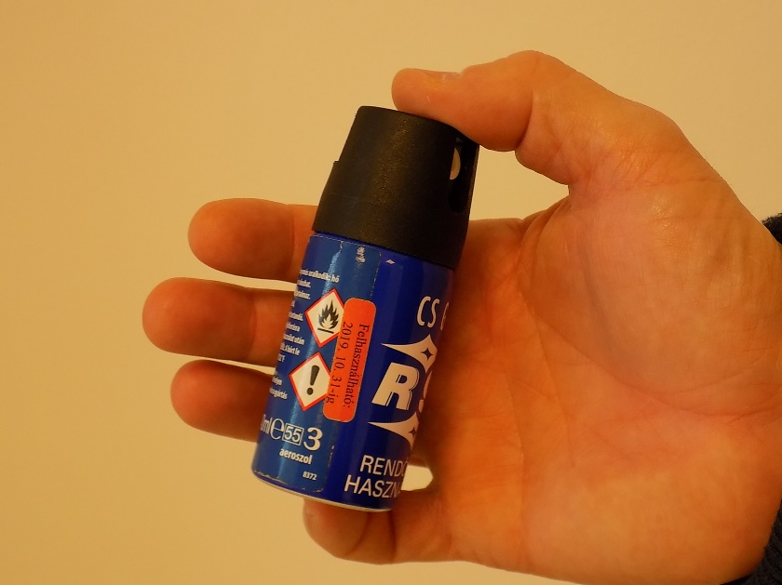
A vegyi eszköz alkalmazásának feltételei és alkalmazásának taktikája
Ajánlás: a szolgálati feladat megkezdése előtt vegyi eszközön ellenőrizni kell a külső mechanikai sérüléseket (horpadásokat) továbbá a töltöttséget és a szivárgást.
Folyamatosan ellenőrizni kell a (narancssárga emblémán) felhasználási, szavatossági idő dátumát.
A feladatellátás során csak a munkáltató által beszerzett, rendszeresített támadáselhárító eszközt (vegyi eszközt) alkalmazzuk, azt mással, (hasonló gázsprayal) ne helyettesítsük.

Slide 16
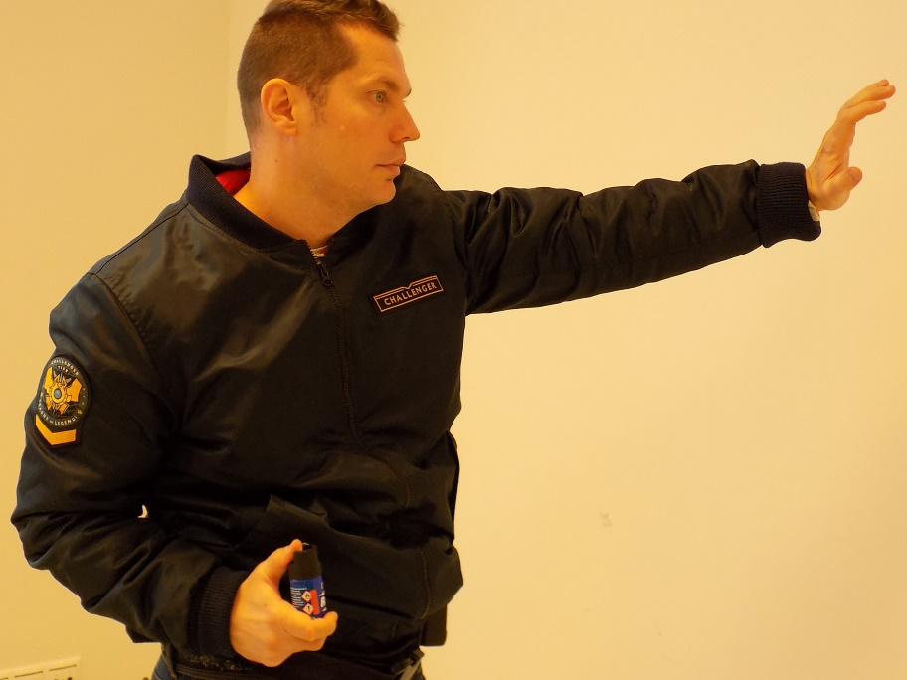
A vegyi eszköz alkalmazásának megelőző szakasza
A vegyi eszköz alkalmazása előtt történjen a jogellenes cselekmény abbahagyására irányuló „a törvény nevében” szavak előre bocsájtásával a felszólítás és a további támadáselhárító eszköz alkalmazására irányuló figyelmeztetés.
Amennyiben az intézkedés késedelemmel, sérüléssel járna akkor a felszólítást, figyelmeztetést később kell alkalmazni.

Slide 17
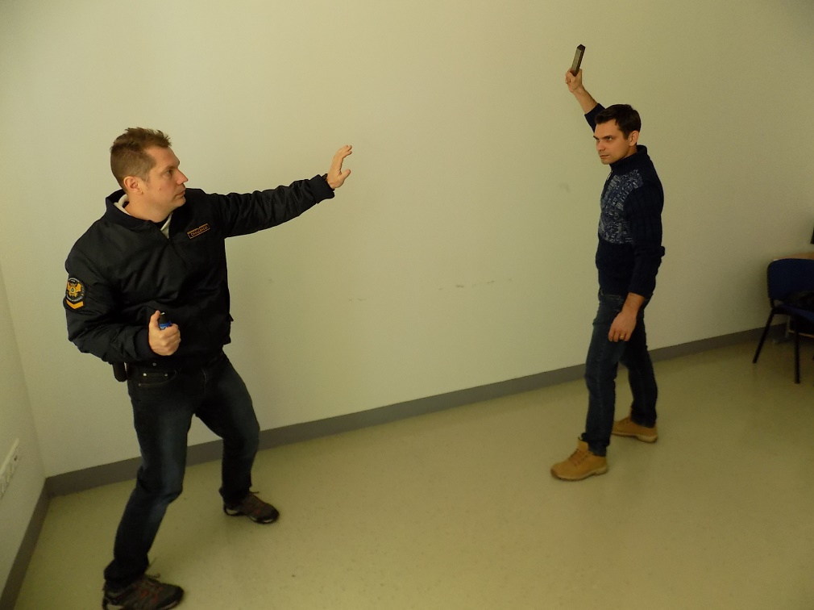
A vegyi eszköz alkalmazásának taktikája, technikája
Ajánlás:
A vegyi eszköz alkalmazása: az eszközt a működtető kéz hüvelykujjával kezeljük és a csípő magasságában helyezzük el, onnan működtetjük. A segítő kézzel a távolságtartó technikát kialakítjuk, és azzal megakadályozzuk a vegyi eszköz elvételére irányuló cselekményt.
A vegyi eszköz alkalmazását a mellkas és a torok irányába kell irányítani. A szél irányára ügyelve kell alkalmazni A zárt helyiségben a saját és mások testi épségét figyelembevétel alkalmazzuk.
Nyílt területen a széljárást figyelembe véve alkalmazzuk. A vegyi eszköz alkalmazásánál figyelembe kell venni a jogszerűség, szakszerűség és az arányosság elvét.
Az eszköz alkalmazásakor a térnyerés és egészségügyi (gázköd) kerülésének szempontból a hátsó láb csúsztatásával, hátrafele vagy oldalirányú mozgást végezzen a használó.

Slide 18
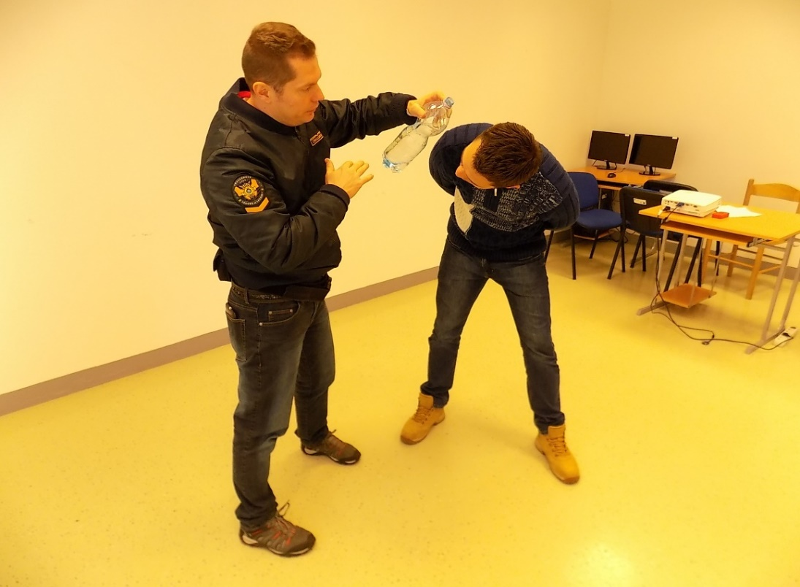
A vegyi eszköz alkalmazását követően
Ajánlás: a vegyi eszköz alkalmazása után: a személyt egészségügyi ellátásban kell részesíteni a helyszínen. Tiszta vízzel a szemkörnyékét és az arcot tisztítom. Amennyiben kell a szennyezett ruhanemű eltávolítása. Mentőt értesítése (sérülés jellegének közlése) eddigi tett elsősegélynyújtás tényének közlése. Helyszín biztosítása. Rendőrség és a hozzátartozó értesítése. Vezető értesítése szóban.
Tájékoztatni kell a személyt az intézkedéssel kapcsolatos panasztételi lehetőségéről. Tanúk felkutatása. Írásos jelentés elkészítése az eseményről és a támadáselhárító eszköz alkalmazásáról.

Slide 19
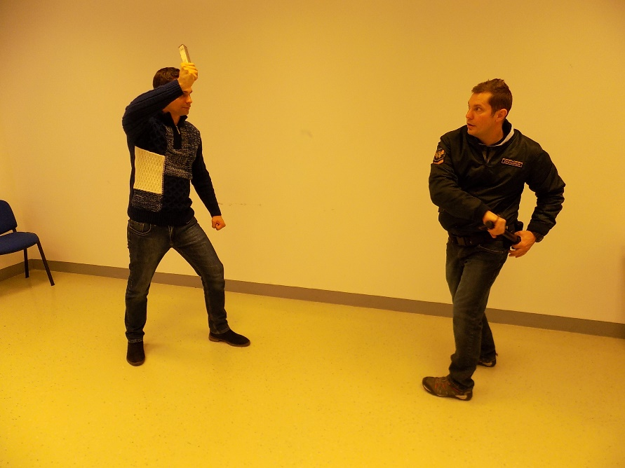
A rendőrbot (gumibot) alkalmazásának megelőző szakasza
A rendőrbot alkalmazása előtt történjen a jogellenes cselekmény abbahagyására irányuló „a törvény nevében” szavak előre bocsájtásával a felszólítás és a további támadáselhárító eszköz alkalmazására irányuló figyelmeztetés.
A támadáselhárító eszközt helyezzük készenlétbe, és hárítsuk a támadást
Amennyiben az intézkedés késedelemmel, sérüléssel járna akkor a felszólítást, figyelmeztetést később kell alkalmazni.

Slide 20
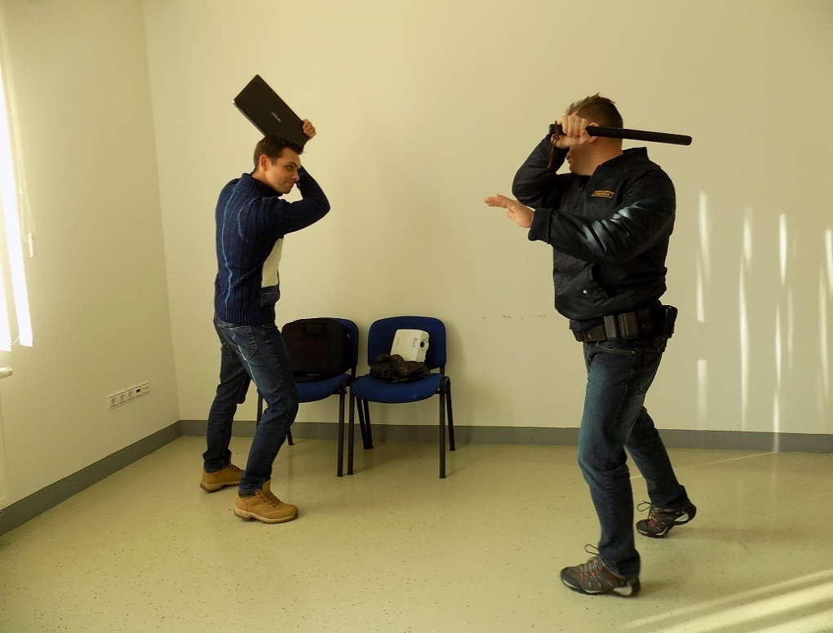
A rendőrbot (gumibot) alkalmazása
Alapelvek: a rendőrbot alkalmazásra során az ütés lehetőleg a támadó végtagot érje.
Elsődleges célpontterületek
Másodlagos célpontterületek
Végső célpontterületek

Slide 21
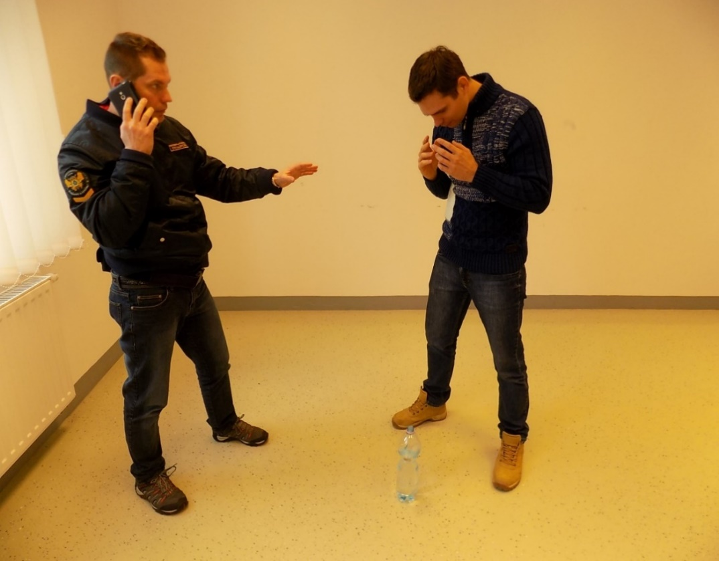
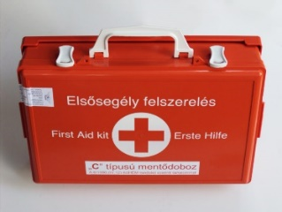
A rendőrbot (gumibot) alkalmazását követően
Ajánlás: a rendőrbot alkalmazását követően:
a helyszínen fel kell mérni, hogy milyen jellegű sérülés keletkezett. Egészségügyi ellátásban kell részesíteni a sérültet.
Értesíteni kell a mentőket és a rendőrséget, hozzátartozót továbbá a munkáltatót az bekövetkezett eseményről és a támadáselhárító eszköz alkalmazásáról. .
Helyszínt biztosítani kell, tanúkat fel kell kutatni.
Továbbá, tájékoztatni kell a személyt az intézkedéssel kapcsolatos panasztételi lehetőségéről. Majd összefoglaló írásos jelentés készítése, eseménynapló kitöltése a támadáselhárító eszköz alkalmazásával kapcsolatosan.

Slide 22
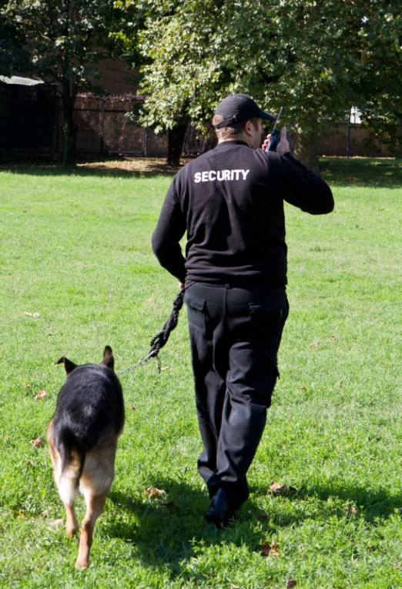
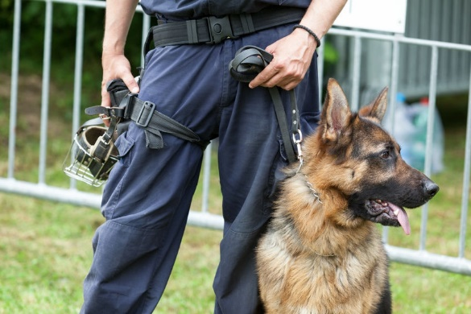
Szolgálati őrkutya
A vagyonvédelmi őrkutya képzettségétől és minősítésétől függően lehet területőrző és személyvédő (járőr).
A személy- és vagyonvédelmi tevékenységéhez csak az erre a feladatra kiképzett, egészséges kutya vehető igénybe, szakképzett kutyavezető felügyelete mellett.
A vagyonvédelmi őrkutya igénybevétele történhet biztonsági (védelmi) célból és támadáselhárító eszközként.
Biztonsági (védelmi) célból
terület és objektum őrzése
rendezvények biztosítása
személyek védelme
kutyavezető életének, testi épségének biztosítása
a kutyavezető intézkedésének biztosítása
Kényszerítı eszközként
bűncselekményt elkövető, menekülő személy elfogása
ellenszegülés leküzdése
felfegyverkezett vagy támadó csoport szétoszlatása
támadás elhárítása

Slide 23
Támadáselhárító eszköz alkalmazása során keletkezett sérülések esetén a mentőszolgálat értesítést követően, a mentőszolgálat helyszínre érkezéséig az intézkedési ajánlás
A sérült személyt elsősegélyben történő részesítése
A mentőszolgálat értesítésekor el kell mondani milyen a sérülés jellege és milyen egészségügyi ellátásban lett részesítve a sérült a helyszínen (amennyiben szükséges akkor a mentőszolgálat tanácsait követve) folytatni kell a helyszínen az egészségügyi ellátást
A mentőszolgálat kiérkezésének időpontjának rögzítése (pontos dátum, óra, perc)
A mentőorvos vagy mentőápoló nevének rögzítése (aki a helyszínen a sérültet szakellátásban részesíti)
A mentőgépjármű forgalmi rendszámának rögzítése
A sérülés jellegéről (milyen sérülés keletkezett) és gyógyulási időtartamáról történő tájékozódás a mentőorvostól, mentőápolótól (8 napon túli vagy belüli a sérülés)
Hozzátartozó és a rendőrség értesítése az eseményről, sérülésről
A mentő mikor hagyta el a helyszít a sérülttel (pontos dátum, óra, perc)
Melyik város, település egészségügyi ellátó központjába vitte a mentő a sérültet (település, kórház, klinika, neve)
A rendőrség értesítése, vezető értesítése

Slide 24
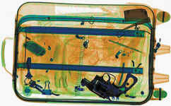
Csomag-és jármű átvizsgálás
2005. évi CXXXIII. Törvény 74. § E törvény alkalmazásában:
13. csomag: mindazon, az érintett személy birtokában lévő, általa fogott vagy testére rögzített, azon viselt olyan tárgy, amely a benne elhelyezett dolgok szállítására, avagy azok szállításának megkönnyítésére szolgál, és amely alkalmas arra, hogy e dolgok a külső szemlélő elől – részben vagy egészben – elfedve maradjanak.
14. csomag tartalmának, a járműben elhelyezett dolognak, a szállítmánynak bemutatása: annak lehetővé tétele, hogy a személy- és vagyonőr megbizonyosodjon arról, hogy a csomagban, a járműben, a szállítmányban elhelyezett, a külső szemlélő elől egyébként rejtett dolgok között nincs olyan, amely az általa megakadályozandó jogsértő cselekményből származik, vagy amelynek a területre történő bevitele tilos.

Slide 25
Csomag- és jármű átvizsgálás
26. § (1) A vagyonőr a megbízó közterületnek nem minősülő létesítményének őrzése során jogosult: *
b) a területre belépő vagy onnan kilépő személyt csomag, illetve menet-, szállítási okmány bemutatására felhívni;
c) a területen tartózkodó vagy onnan kilépő személyt - a 28. § rendelkezései szerint - csomagja tartalmának, járművének, valamint a szállítmánynak bemutatására felhívni;
e) elektronikai vagyonvédelmi rendszert alkalmazni;
f) a területre belépők ellenőrzésére fegyver-, illetve robbanóanyag-kutató műszert alkalmazni és a közbiztonságra különösen veszélyes eszközök bevitelét megtiltani.

Slide 26
Csomag- és jármű átvizsgálás
28. § (1) A vagyonőr a csomag tartalmának, jármű és szállítmány bemutatására a szerződésből fakadó kötelezettségei érvényesítése céljából, a tervezett intézkedése okának és céljának közlése mellett akkor hívhat fel, ha
a) megalapozottan feltehető, hogy az érintett bűncselekményből vagy szabálysértésből származó olyan dolgot tart magánál, amelynek őrzése a vagyonőrnek szerződésből fakadó kötelezettsége;
b) e dolgot a felszólítás ellenére sem adja át; és
c) az intézkedés a jogsértő cselekmény megelőzése, megszakítása érdekében szükséges.

Slide 27
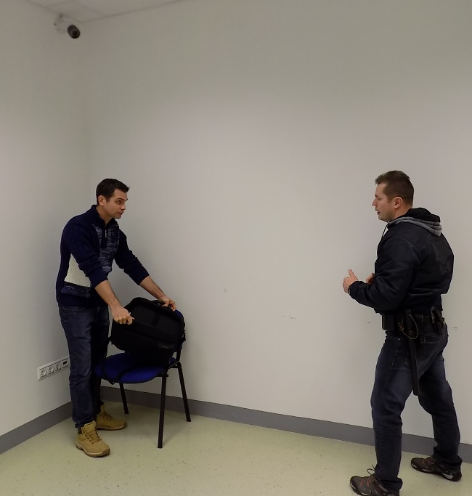
Csomag átvizsgálása
A csomagátvizsgálás: külön erre kialakított vagy másoktól elzárt, kamerával ellátott szolgálati helységben történik.
Ajánlás: csomag átvizsgálás, a csomag tartalmának bemutatása:
1. (vizuálisan) szemrevételezéssel (belenézéssel) kell megállapítani a csomag tartalmát.
A biztonsági távolságot az ellenőrzés során tartani kell.
A személyt és az esetlegesen lopásból származó tárgy biztosítani kell meggyőződés, hogy a tárgy megegyezik a lopásból származó tárggyal. A végén tájékoztatni kell a személyt a z intézkedéssel szembeni panasztételnek a lehetőségéről, majd jegyzőkönyvet ki kell tölteni és jelentést kell írni.

Slide 28
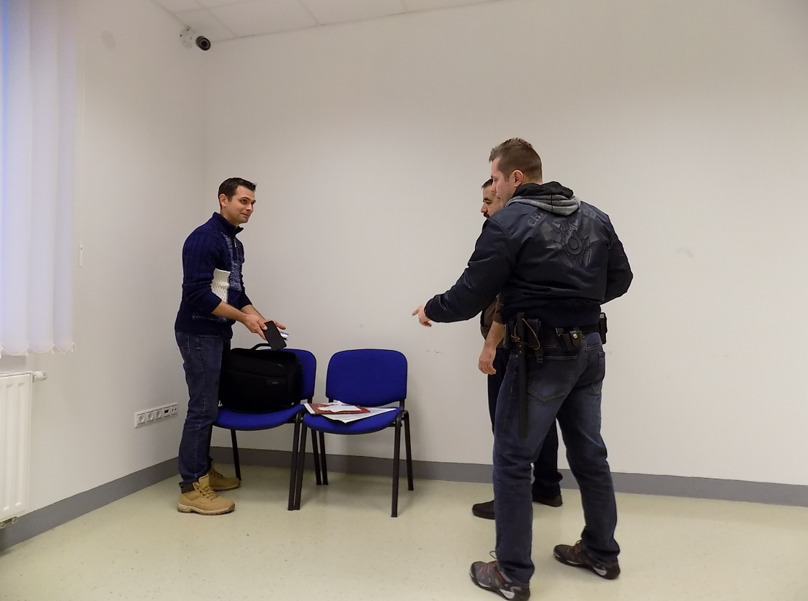
Csomag átvizsgálása
A külön kialakított szolgálati helyen: működő kamera és tanú jelenléte
Csomag átvizsgálás:
2. (bevonással) felkérésre kipakoltatás módszerével, technikai eszköz, kamera és tanú jelenlétében. A kipakoltatás módszernél a biztonsági távolságot meg kell növelni, hiszen nem lehet tudni, hogy milyen szúró-vágó eszköz lehet a csomagban. Ne nyúljon, a személy-és vagyonőr a táskába ne pakoljon, és ne tegyen bele semmit. Pontosan meg kell határozni, hogy hová pakoljon ki a személy. A végén tájékoztatni kell a személyt az intézkedéssel szembeni panasztételnek a lehetőségéről, majd jegyzőkönyv kitöltése és jelentésírás.

Slide 29
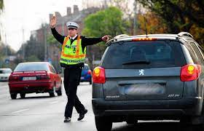
A gépjármű megállítása
A személy- és vagyonőr, jobb karjának függőleges feltartásával ad jelzést a megállítani kívánt gépjármű vezetőjének úgy, hogy a tenyér előre néz.
A megállítás helyét úgy kell megválasztani, hogy a szolgálati jármű és a leállított jármű, más járművek forgalmát ne akadályozza, ne veszélyeztesse.
Éjjel, illetve korlátozott látási viszonyok esetén elsősorban megfelelően megvilágított helyen kerüljön sor a megállításra.
A megállítás során a rendészeti feladatot ellátó személy a szélső forgalmi sáv útpadka, árok, járda felőli részén helyezkedjen el az úttest szélétől kb. 1 méter távolságban. A megállításnál figyelmet kell fordítani arra, hogy a jelzés ne legyen túl korai, mert a járművezető az intézkedés elkerülésének érdekében megfordulhat, vagy letérhet.
A jelzést kellő időben kell kiadni, hogy a jármű vezetőjét ne kényszerítsük hirtelen fékezésre. Kísérje figyelemmel a megállítani kívánt gépjárművezető megállási szándékát, amennyiben ezt nem észleli, térjen ki a jármű haladási irányából. Amennyiben a gépjármű nem áll meg, a rendészeti feladatot ellátó személy igyekezzen megjegyezni a jármű rendszámát, színét, típusát.
Az intézkedéslehetőség szerint az úttesten kívül történjen. A rendészeti feladatot ellátó személy az intézkedés alá vont személlyel, személyekkel együtt a járdán, útpadkán helyezkedjen el, a gépjármű jobb hátsó sarkánál, kialakítva a megfelelő biztonsági távolságot. Abban az esetben, ha a rendészeti feladatot ellátó személy nem egyedül intézkedik, társa kísérje figyelemmel a járműben tartózkodó személyeket, valamint az intézkedés alá vont személyek magatartását annak érdekében, hogy az esetleges támadást képes legyen elhárítani.

Slide 30
A gépjármű megállítása
Az intézkedés során a jármű, valamint a csomag átvizsgálását az alábbiak szerint kell végrehajtani:
A rendészeti feladatokat ellátó személy a járművek átvizsgálását külső szemrevételezéssel kezdje, majd az utastérrel, csomagtérrel, végezetül a motortérrel folytassa. Az ajtókat, a csomagtartót és a motorháztetőt a járművezetővel nyitassa ki.
A járművek átvizsgálása során a járművezetőt, az utasokat minden esetben szállíttassa ki a járműből. A csomagtérbe, motortérbe a rendészeti feladatokat ellátó személy csak akkor hajoljon be, ha az intézkedés alá vont személy olyan távolságra áll, hogy ellene a csomagtartó vagy a motorház tetejének lecsukásával támadást ne tudjon végrehajtani.
Csomagok, rakományok, illetve különféle tárgyak ellenőrzése során azok kiszedésére, mozgatására a jármű vezetőjét kérje fel. Ez a módszer nem alkalmazható abban az esetben, ha a rakomány, illetve a járműben lévő dolog veszélyes eszköz, különösen lőfegyver, robbanóanyag vagy más, a közbiztonságra veszélyesnek minősített tárgy.
Támadásra alkalmas eszköz hirtelen elővételének megakadályozása érdekében a rakodást végző személy kezét folyamatosan figyelni kell.
Ha a jármű vezetője a felkérésnek nem tesz eleget, akkor őt a rendészeti feladatokat ellátó személy állítsa félre, helyette más személyt kérjen fel.
Végső soron a tárgyak mozgatását a rendészeti feladatokat ellátó személy is végezheti, ha őt a társa biztosítani tudja.

Slide 31
Köszönöm figyelmüket!

